Slide 1

TRANG WEB BÁN HÀNG ONLINE
CHUYÊN ĐỀ TỐT NGHIỆP
Giảng viên hướng dẫn: Trần Thị Huệ
Sinh viên thực hiện: Lê Minh Đức A27505
Vũ Việt Anh A26146

Slide 2
TỔNG QUAN ĐỀ TÀI CÔNG NGHỆ SỬ DỤNG BIỂU ĐỒ DỮ LIỆU MỨC NGỮ CẢNH SƠ ĐỒ KIẾN TRÚC TỔNG THỂ CHỨC NĂNG CHÍNH CỦA TRANG WEB SƠ ĐỒ CHỨC NĂNG SƠ ĐỒ LUỒNG THIẾT KẾ CƠ SỞ DỮ LIỆU DEMO KẾT LUẬN HƯỚNG PHÁT TRIỂN
01 02 03 04 05 06 07 08 09 10 11

Slide 3
1. TỔNG QUAN VỀ ĐỀ TÀI
Trong những năm gần đây với sự phát triển vượt trội công nghệ thông tin với những ứng dụng của công nghệ thông tin vào đời sống của con người là vô cùng lớn, đã thay đổi hành vi người tiêu dùng. Đặc biệt là thương mại điện tử giúp việc mua bán trở nên dễ dàng hơn.
Nhận thấy lợi thế trước mắt, chúng em quyết định tìm hiểu và xây dựng trang web bán hoa quả online nhằm phục vụ nhu cầu của người sử dụng và bắt kịp với xu hướng công nghệ hiện nay.

Slide 4
2. CÔNG NGHỆ SỬ DỤNG
Framework Bootstrap và thư viện Jquery để chạy ngôn ngữ javascript và CSS phục vụ cho việc chỉnh sửa giao diện trang view cả ở phía trang người dùng và quản trị
Webserver Glassfish dùng để phát triển ứng dụng web viết bằng java, đã tích hợp vào netbean khi tạo chương trình.
Framework Hinernate công cụ ánh xạ quan hệ đối tượng cho ngôn ngữ lập trình java, đã được tích hợp trong netbean.
Framework Spring MVC cung cấp kiến trúc Model-View-Controller và các component để phát triển ứng dụng web, cũng đã được tích hợp vào netbean khi khởi tạo một ứng dụng web trên netbean

Slide 5
3. BIỂU ĐỒ DỮ LIỆU MỨC NGỮ CẢNH
Web site
ADMIN
CUSTOMER

Slide 6
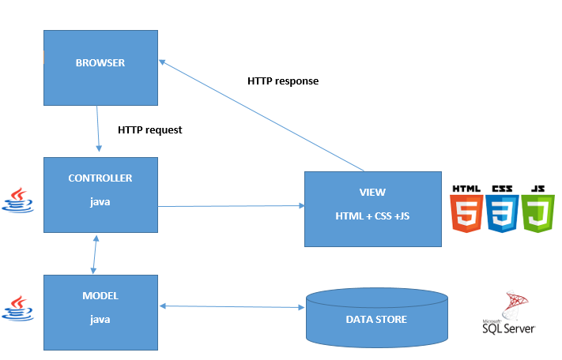
4. SƠ ĐỒ KIẾN TRÚC TỔNG THỂ

Slide 7
5. CHỨC NĂNG CHÍNH CỦA TRANG WEB
NGƯỜI DÙNG :
- Xem sản phẩm theo chủng loại
- Tìm kiếm sản phẩm theo giá
- Tìm kiếm sản phẩm theo tên
- Quản lý giỏ hàng
- Đặt hàng
ADMIN :
- Đăng nhập
- Đăng xuất
- Quản lí sản phẩm
- Quản lí danh mục sản phẩm
- Xem thông tin tài khoản

Slide 8
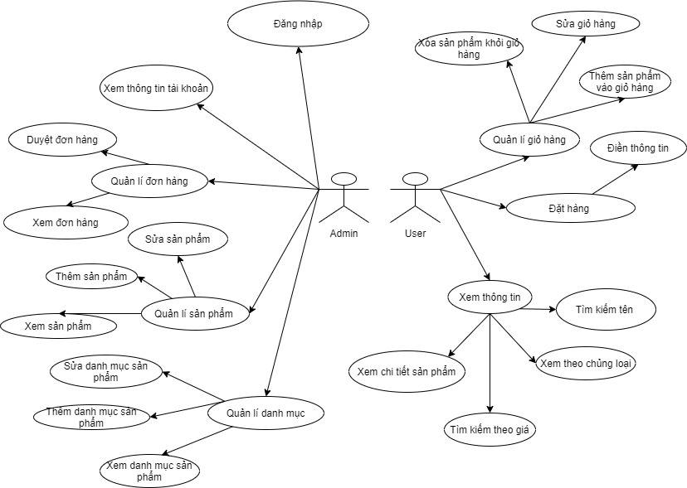
6. SƠ ĐỒ CHỨC NĂNG

Slide 9
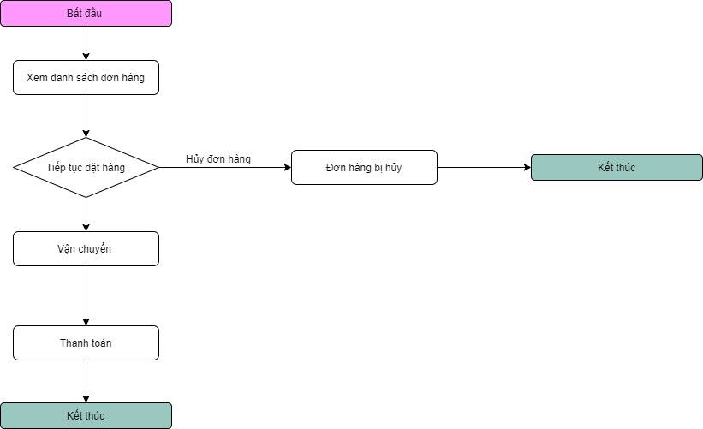
7. SƠ ĐỒ LUỒNG
QUẢN TRỊ

Slide 10
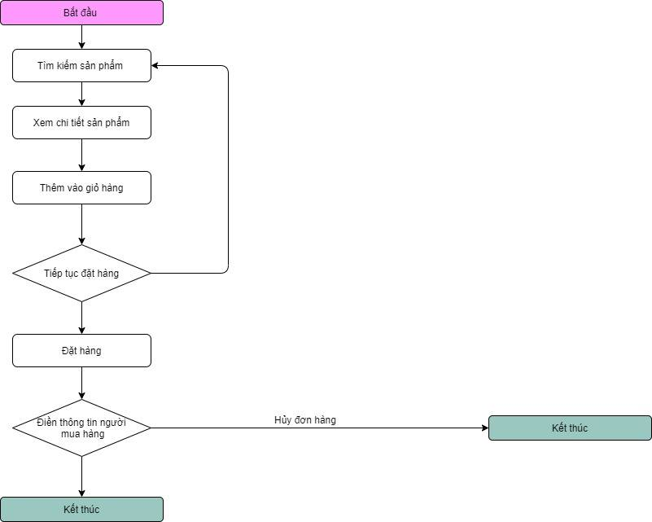
7. SƠ ĐỒ LUỒNG
NGƯỜI DÙNG

Slide 11
8. THIẾT KẾ CƠ SỞ DỮ LIỆU
DANH SÁCH CÁC BẢNG :
STT | Tên bảng | Ý nghĩa
1 | Users | Lưu trữ thông tin tác nhân
2 | Products | Lưu trữ thông tin các sản phẩm
3 | GroupProduct | Lưu trữ thông tin các nhóm sản phẩm
4 | Orders | Lưu trữ thông tin các đơn hàng
5 | OrderDetail | Lưu trữ thông tin chi tiết của đơn hàng

Slide 12
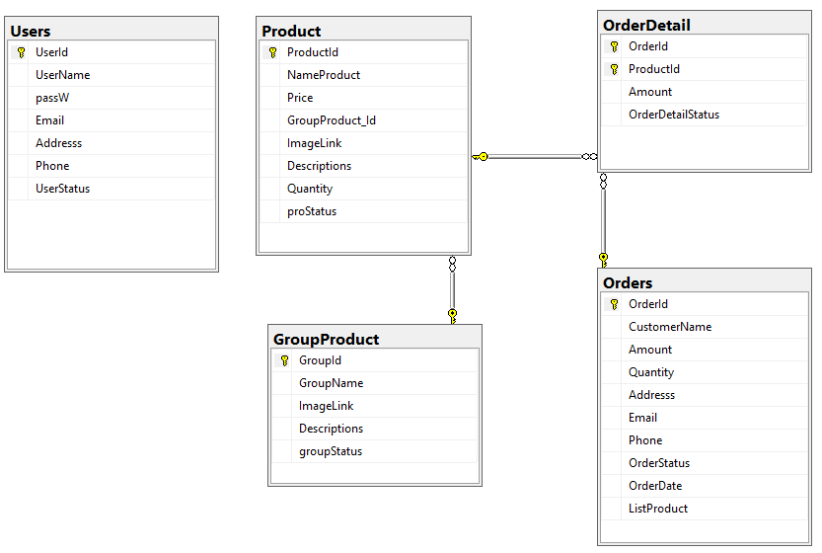
8. THIẾT KẾ CƠ SỞ DỮ LIỆU

Slide 13
DEMO

Slide 14
KẾT LUẬN
Sau hơn 4 tháng nghiên cứu và làm việc, em đã có thêm được nhiều kiến thức mới và bổ ích hơn, cụ thể như:
Hiểu được nghiệp vụ quản lý các thông tin quan trọng của phần mềm.
Học được cách xây dựng một trang giao diện người dùng sử dụng HTML, CSS, JavaScript, Bootstrap...
Hiểu rõ được cách thức hoạt động của framework Hibernate
Nắm bắt được rõ hơn về cách hoạt động của mô hình MVC trong java
Học được cách làm việc nhóm và sử dụng Github để quản lý source code trong quá trình làm.

Slide 15
HƯỚNG PHÁT TRIỂN
Tăng cường khả năng bảo mật cho phần mềm, tìm hiểu thêm các công nghệ mới nhằm phát triển hệ thống một cách hoàn chỉnh hơn nữa điền hình là Spring security trong việc xác thực và phân quyền cho ứng dụng java .
Tiếp tục nâng cấp giao diện và các chức năng để giúp người dùng sử dụng một cách linh hoạt và đơn giản nhất mà không gặp bất cứ khó khăn nào.
Hoàn thiện phần mềm này để có thể đưa vào ứng dụng thực tế
Sử dụng công nghệ Ajax trên trang jsp và phía controller để lưu lại những thay đổi của người dùng mà không phải load lại trang

Slide 16
CẢM ƠN THẦY CÔ ĐÃ LẮNG NGHE

